Slide 1
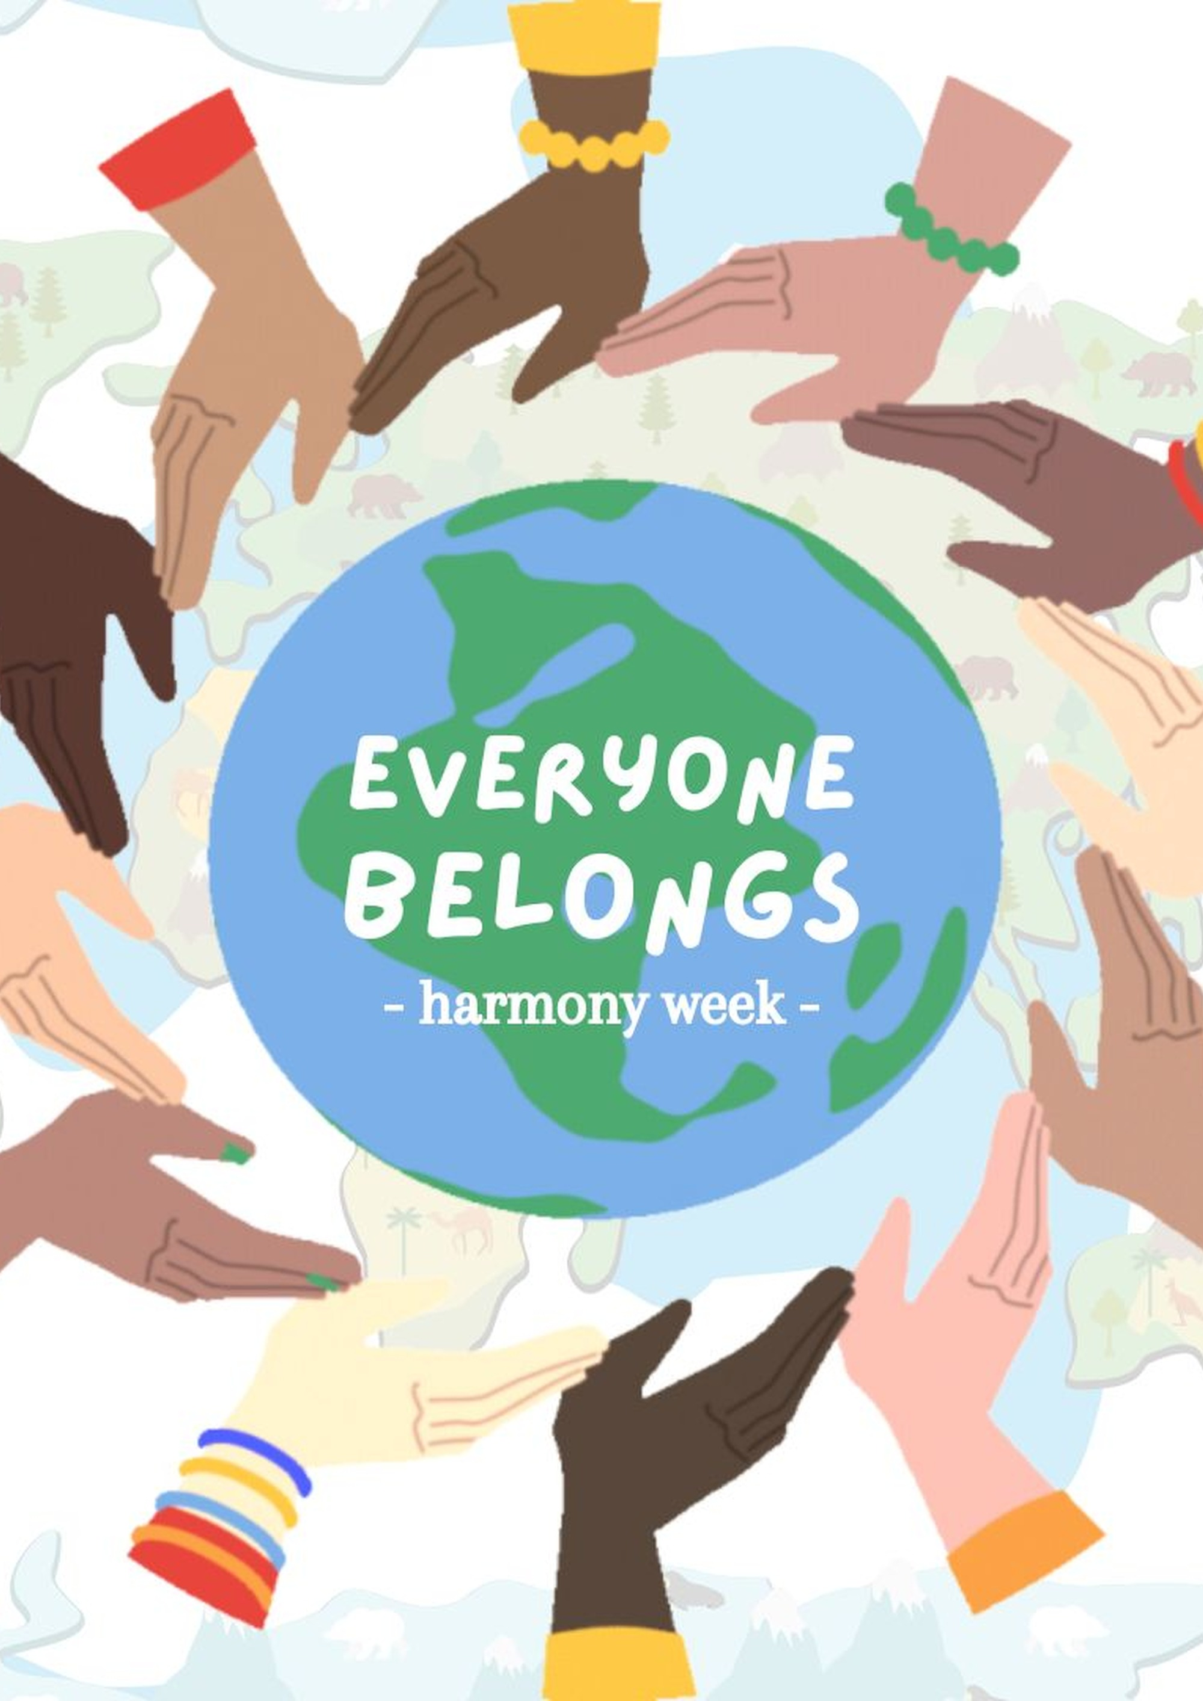
다문화 부모 교육 자료 · Multicultural Family Education
두 문화는 나의 힘
Two Cultures, My Strength
다문화 아이 일곱 가지 다짐 · Our Seven Promises as Multicultural Children
1
나는 엄마 나라와 아빠 나라를 모두 사랑해요.
I cherish both sides of my cultural heritage.
2
나는 두 나라 말을 할 수 있어서 참 자랑스러워요.
I am proud to speak two languages.
3
나는 지금 이 모습 그대로 소중한 아이예요.
I am loved and valued just the way I am.
4
나는 나와 다른 친구도 존중해요.
I respect and appreciate people from different backgrounds.
5
누가 뭐라고 해도 나는 씩씩하고 자신 있어요.
No matter what others say, I believe in myself and face the world with confidence.
6
힘들거나 속상하면 엄마, 아빠, 선생님께 이야기해요.
When I feel sad or worried, I will talk to someone I trust, like my parents or my teacher.
7
나는 두 나라를 이어 주는 멋진 사람이 될 거예요.
I will grow up to be someone who builds bridges between cultures.
“두 문화 모두 내 것이고, 둘 다 소중해요.”
“Both cultures are part of me, and I cherish them equally.”
레위기 19:34

